Slide 1
CEII-6
Aecio

Slide 2
Circuito RL Paralelo
Para análise desse tipo de circuito, considera-se que o indutor é ideal.
No circuito RL paralelo, a tensão no gerador(v) é a mesma no resistor(vR) e no indutor(vL). Porém, a corrente fornecida pelo gerador(i) é a soma vetorial das correntes no resistor(iR) e no indutor(iL).

Slide 3
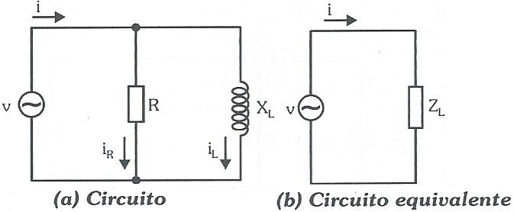
Circuito Equivalente

Slide 4
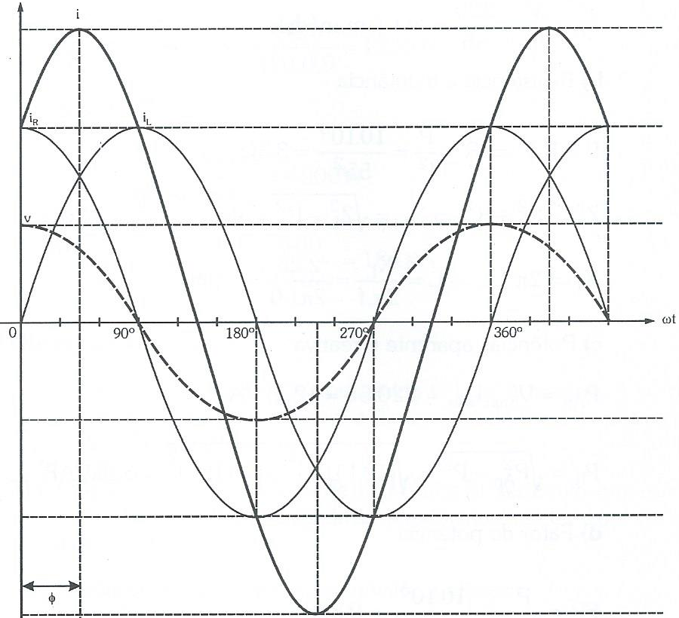

Slide 5
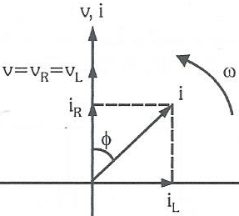


Diagrama Fasorial

Slide 6







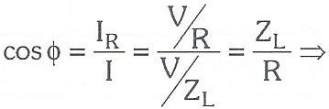

ZL= Impedância equivalente

Slide 7
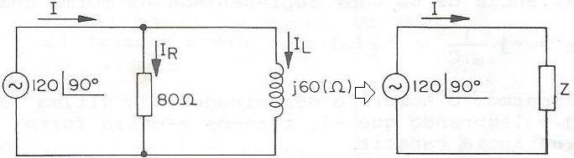




Determinar a impedância e a corrente

Slide 8
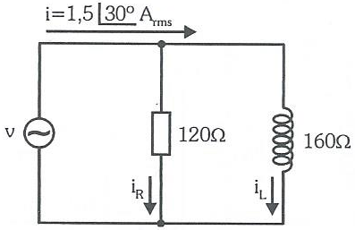




Dado o circuito RL paralelo

Slide 9


Circuito RL paralelo

Slide 10


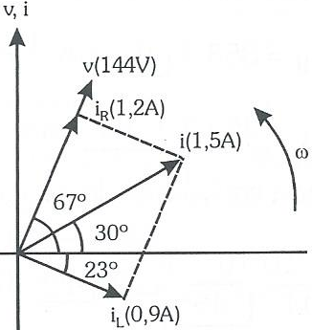
Circuito RL paralelo

